Slide 2
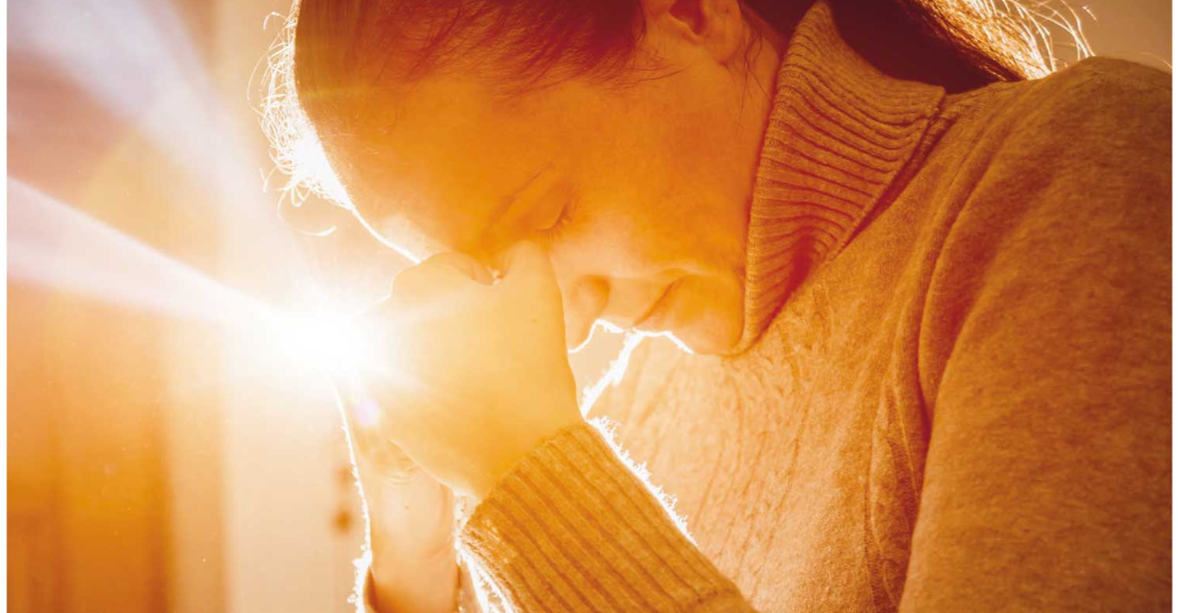
Resgate para
Uma Nova Vida
09

Slide 3
João 8:11-12
“E, endireitando-se Jesus, e não vendo ninguém mais do que a mulher, disse-lhe: Mulher, onde estão aqueles teus acusadores? Ninguém te condenou?
E ela disse: Ninguém, Senhor. E disse-lhe Jesus: Nem eu também te condeno; vai-te, e não peques mais”.

Slide 4
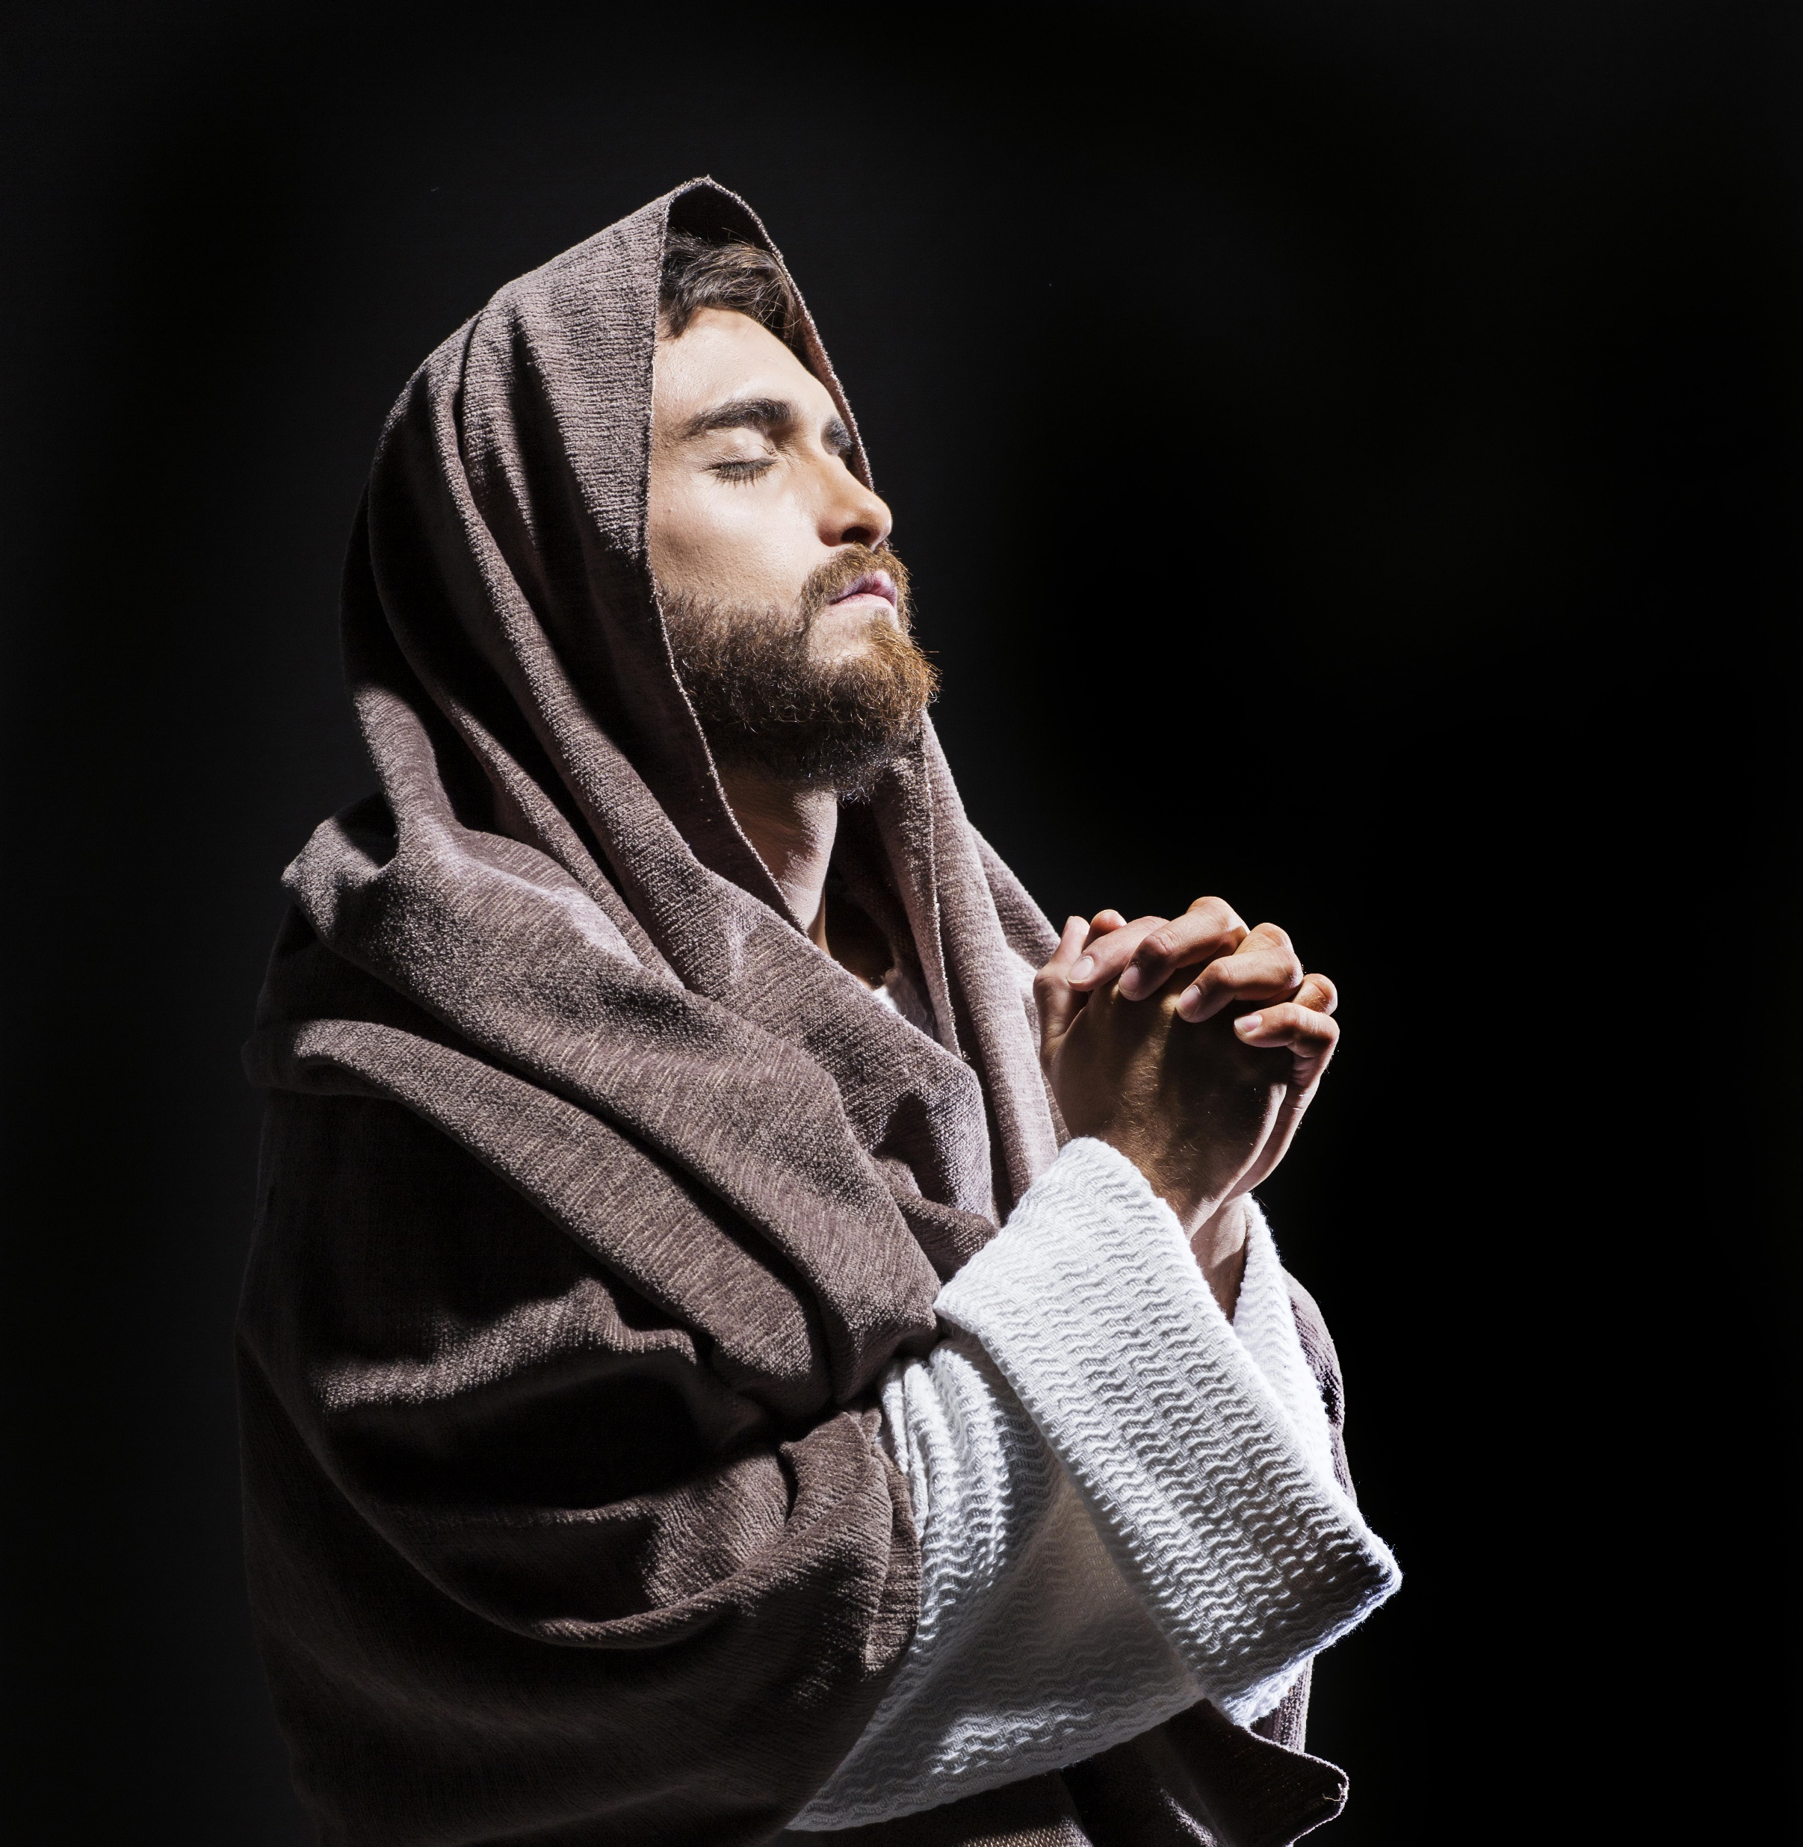
Jesus havia acabado de passar a noite orando no Monte das Oliveiras. Estava cheio de GRAÇA, graça que seria tão necessária nessa história.

Slide 5
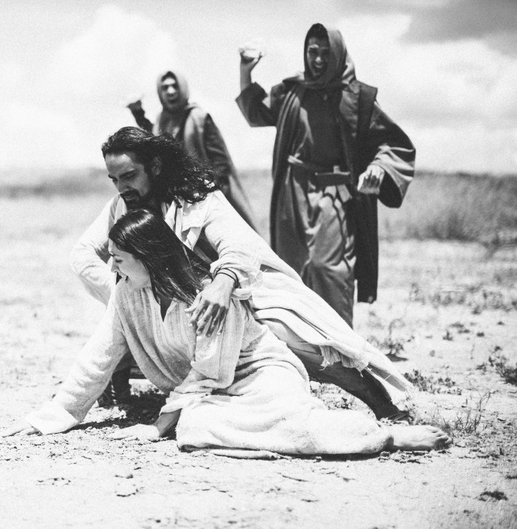
Essa mulher seria um troféu na galeria de Cristo, um daqueles em que Ele apresentaria às gerações futuras e diante do universo.

Slide 6
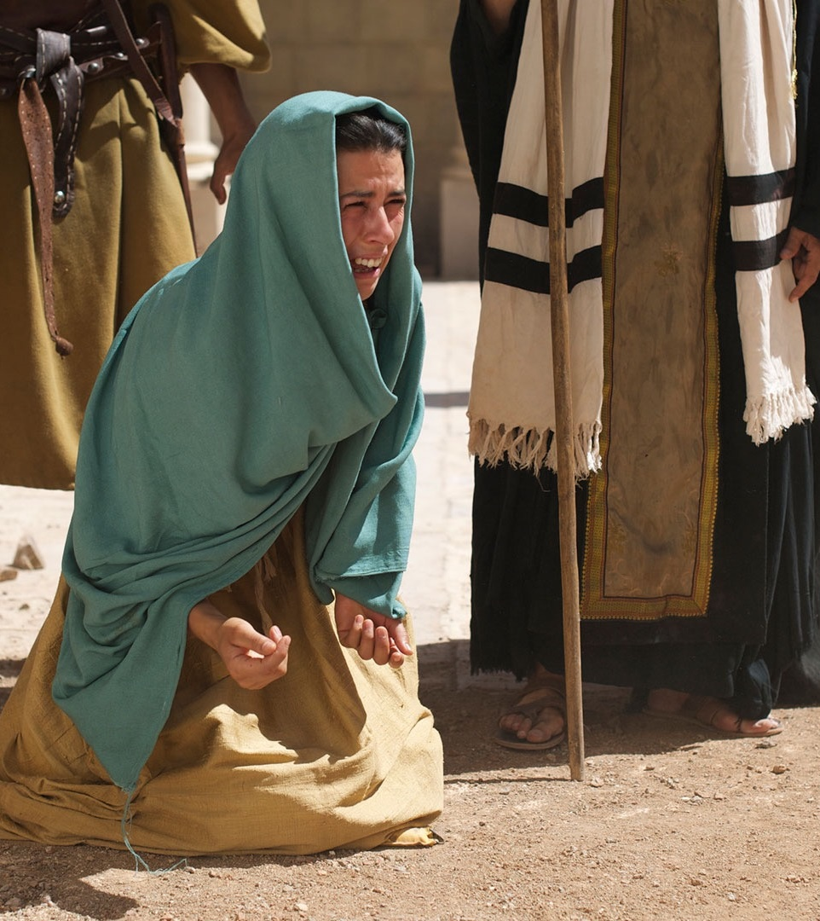
Qual era a prisão dessa mulher?
Ela era prisioneira do passado;
Ela era prisioneira das inclinações carnais;
Ela era prisioneira dos rótulos humanos.

Slide 7
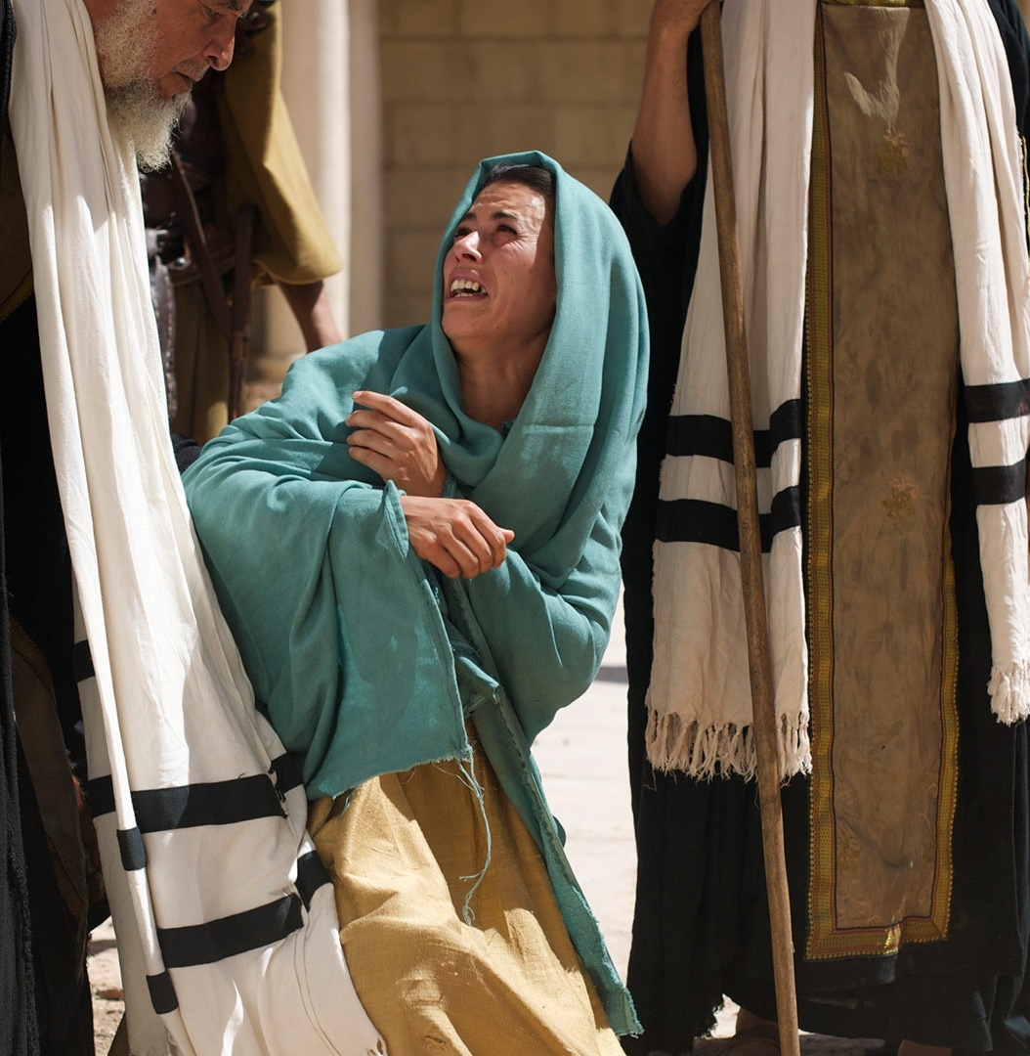
Enfim, uma colecionadora de fracassos e pecados não vencidos que se tornam algemas difíceis de quebrar e se não houver uma intervenção divina.

Slide 8
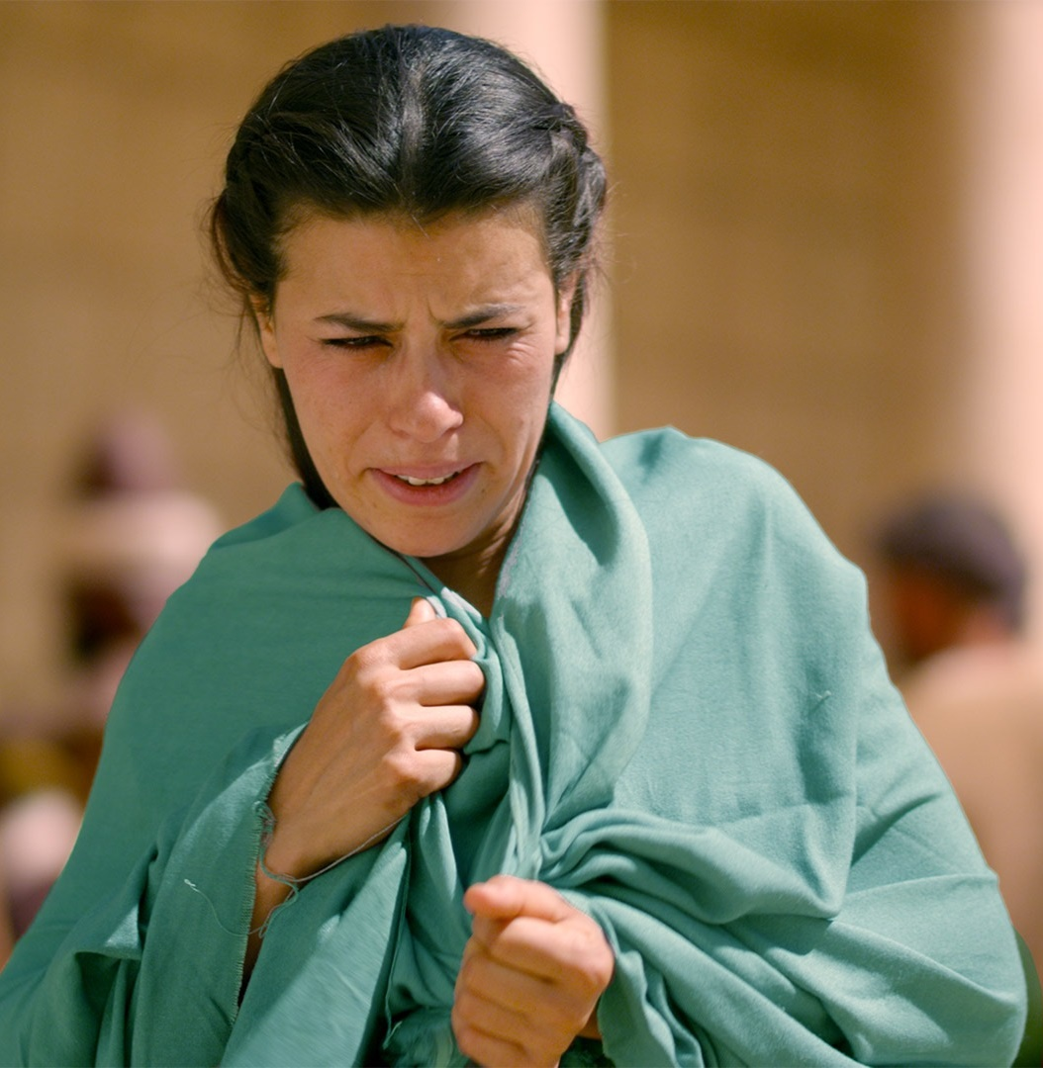
Mesmo diante de um pecado que nos tempos de Jesus tinha pena capital, ela não conseguiu resistir.

Slide 9
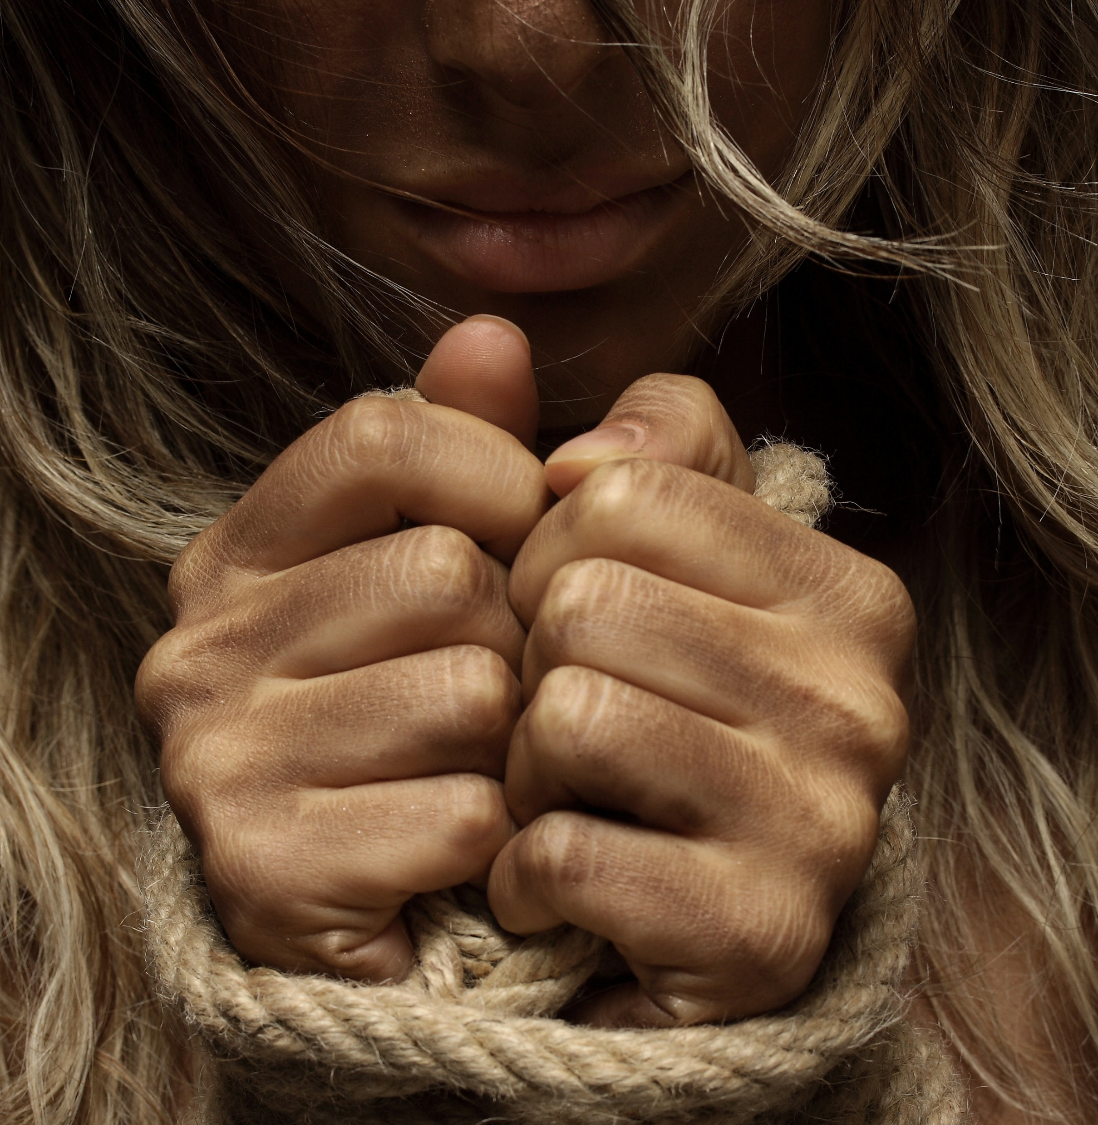
Essa mulher talvez em algum momento tenha se sentido incomodada com as algemas e prisões e provavelmente tenha ansiado uma nova história marcada pela liberdade.

Slide 10
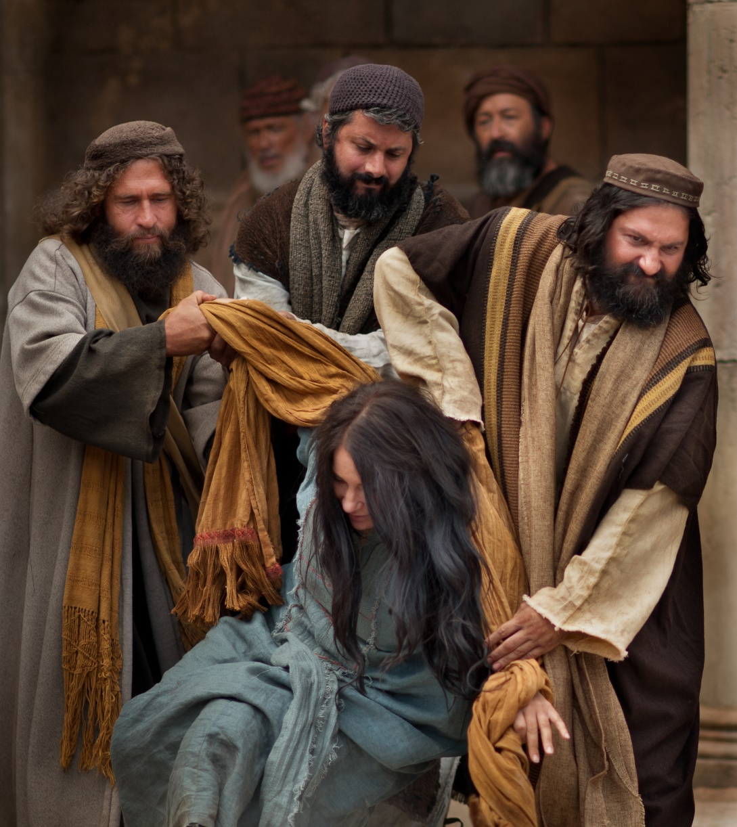
prováveis obstáculos:
Homens:
Em busca de fracassos maiores que os seus;
Que não creem na recuperação dos outros;
Adeptos da filosofia de que o pecador bom é o pecador exposto.

Slide 11
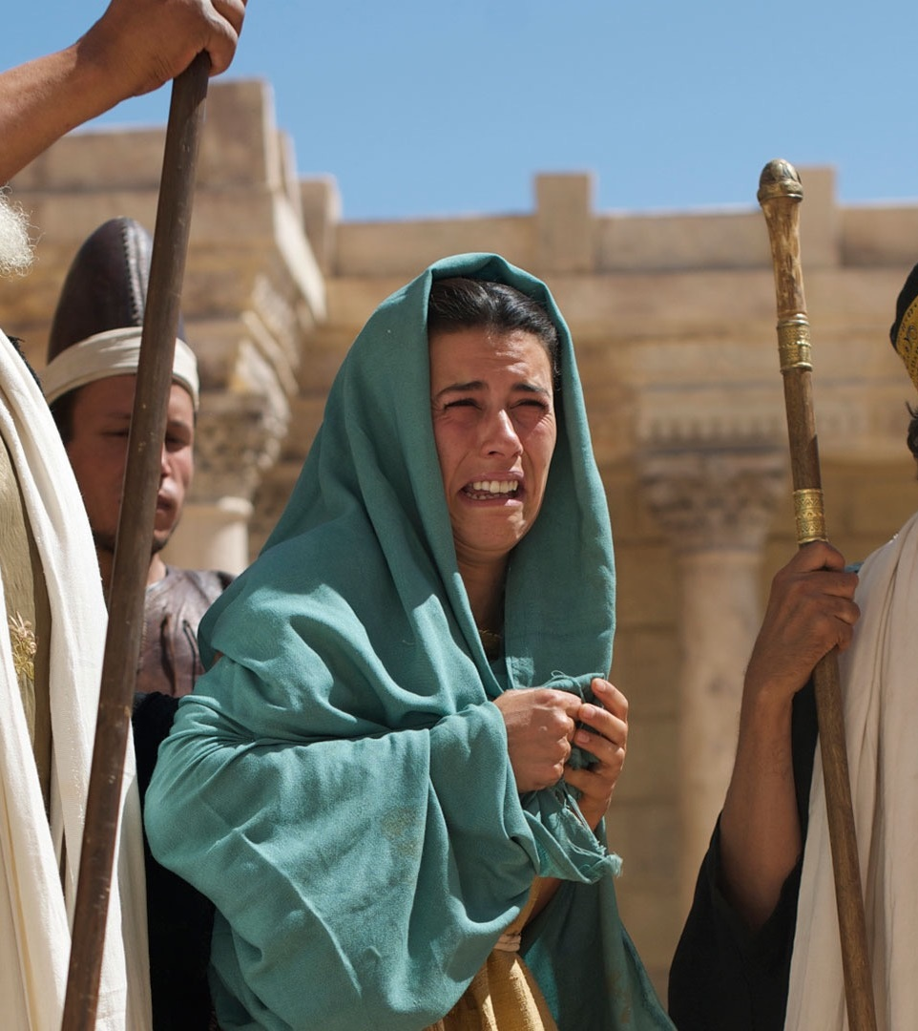
prováveis obstáculos:
Conceitos:
Fui longe demais;
Ninguém jamais vai acreditar em mim;
A graça de Deus tem limites, e um desses sou eu.

Slide 12
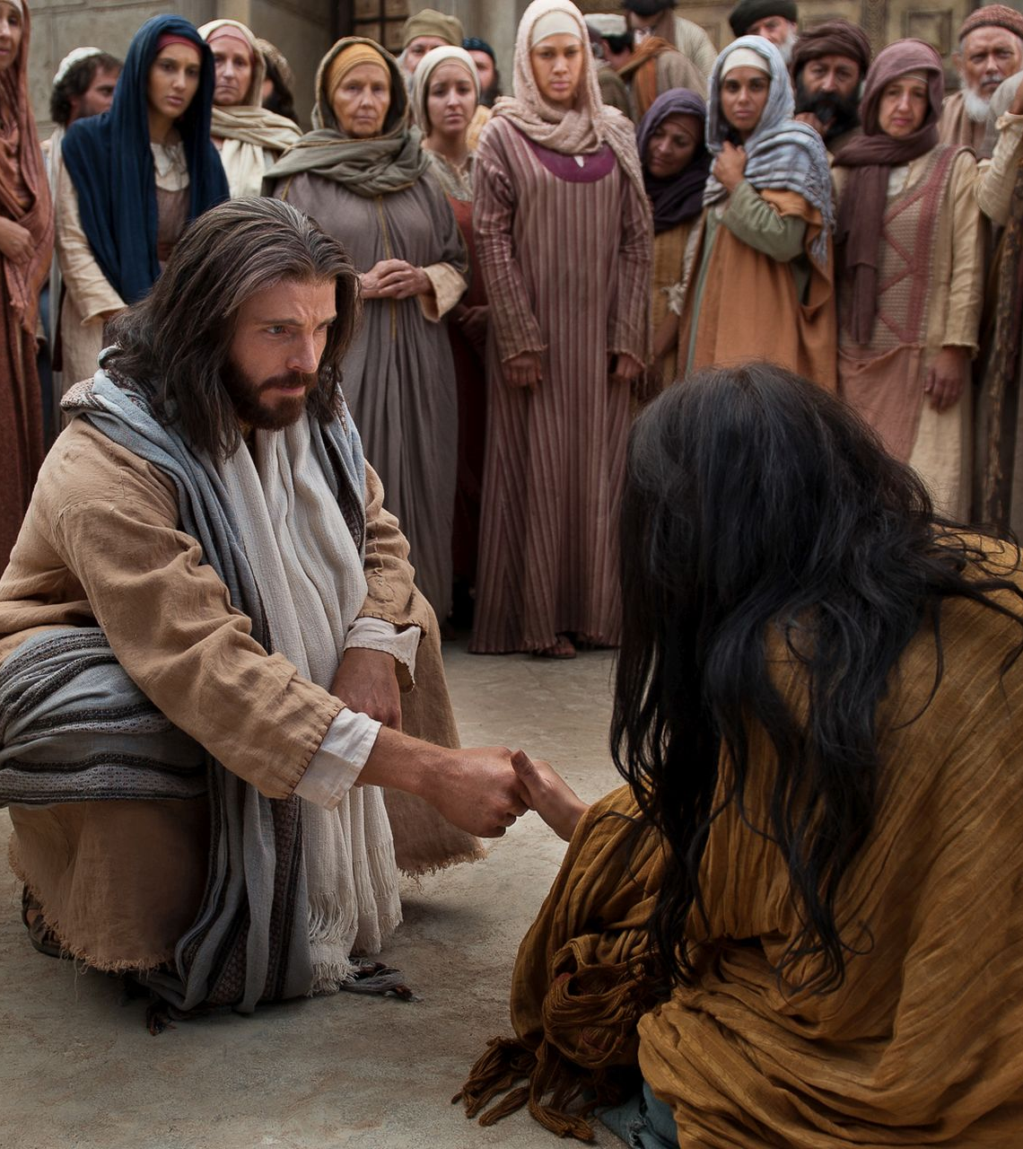
a estratégia de Cristo
Ele está onde o pecador precisa;
Ele não vê como vê o homem;
Ele tem saída para o inimaginável;
Ele não desiste dos que desistem;
Ele é o Deus do antes e do depois;
Ele resgata e permanece com você para ajudá-lo a ser livre;
A única pedrada que aquela mulher recebeu foi a pedrada da graça.

Slide 13
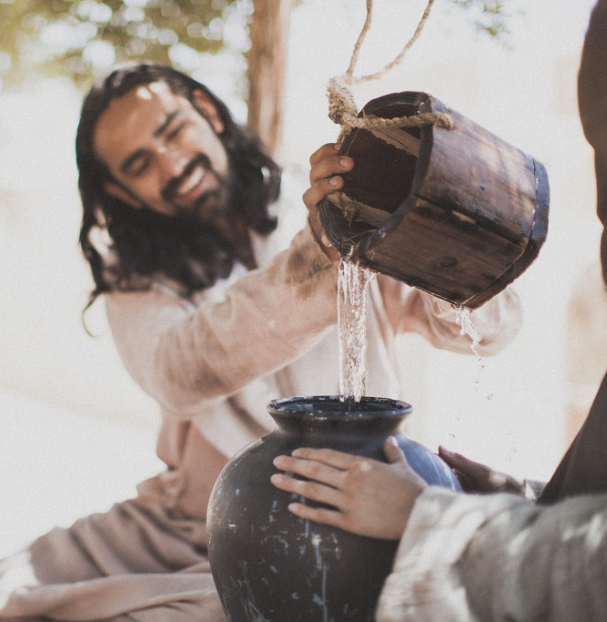
Ele não deixa de ser pecador, mas não é mais servo do pecado (Pedro);
Ele tem consciência de seus pecados, mas crê em uma graça suficiente para cada um deles;
Vive como mensageiro da graça que o alcançou (mulher samaritana);
Não olha para trás (Levi Mateus);
Quer reparar seus erros (Zaqueu);
Se arrisca por Cristo (Nicodemos);
Gasta e se gasta por Cristo (Maria Madalena).

Slide 14
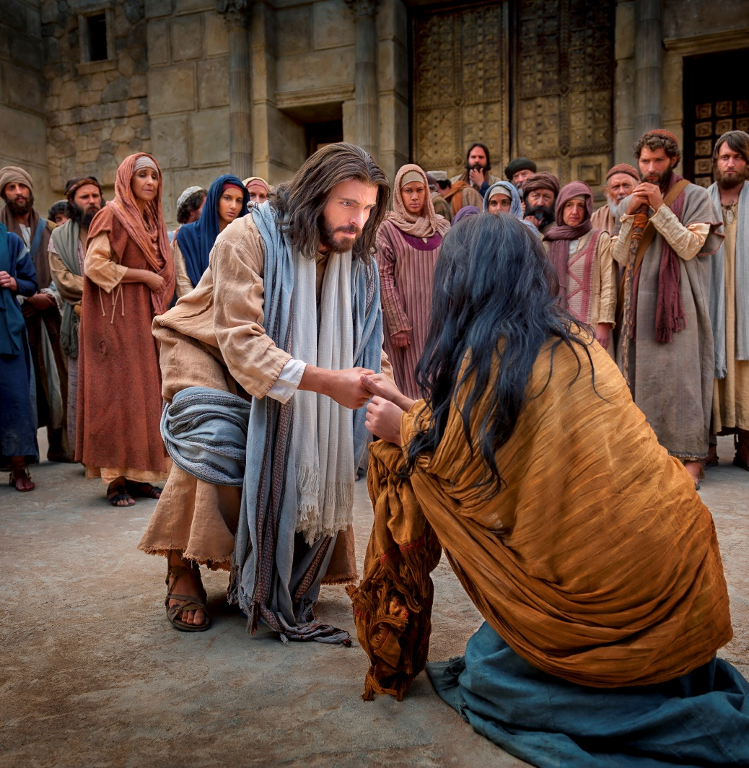
No reerguimento dessa alma caída, Jesus realizou um milagre maior do que a cura da mais terrível doença; Ele curou a doença espiritual que produz morte eterna. Essa mulher arrependida tornou-se um de Seus mais firmes seguidores.

Slide 15
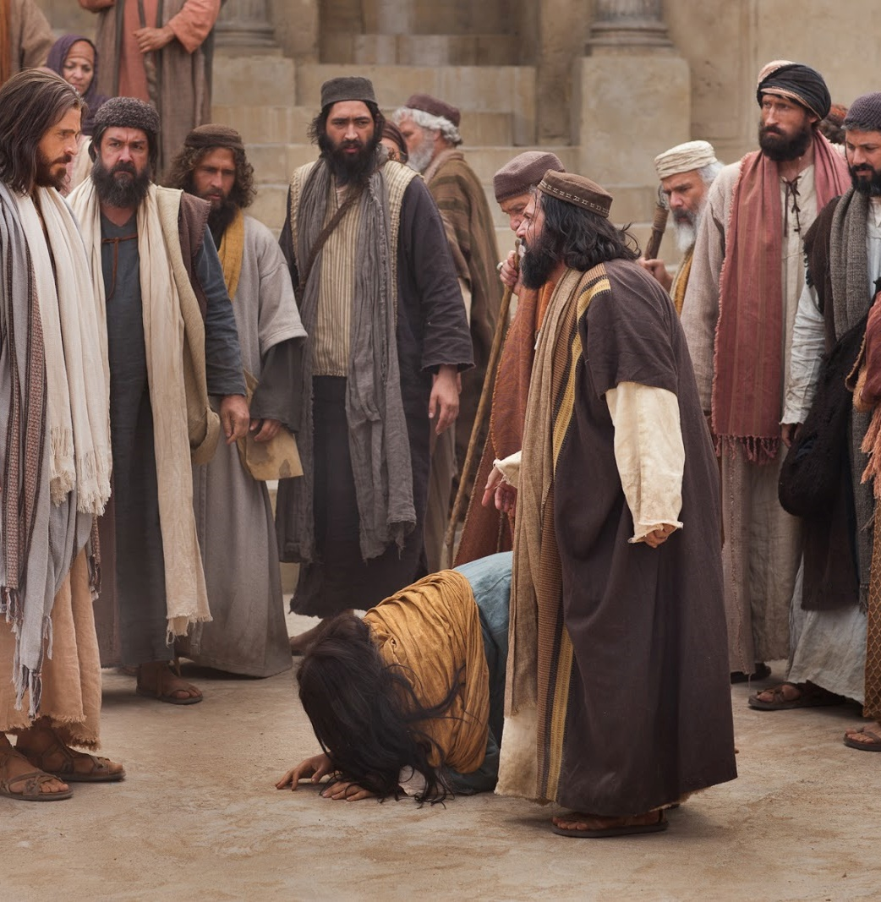
Sem perceber, aqueles homens levaram aquela mulher ao lugar mais apropriado possível: os pés de Cristo.

Slide 16
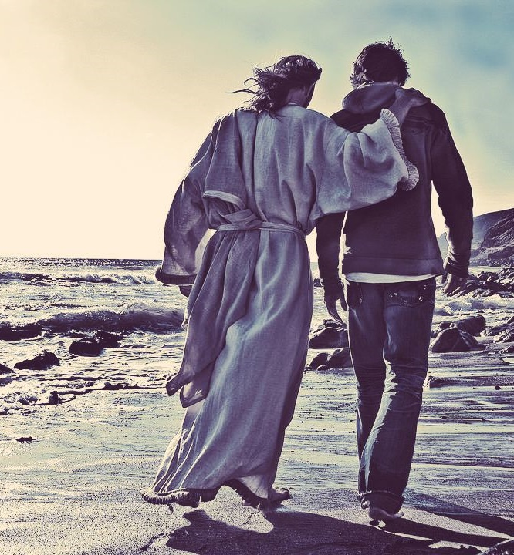
Precisamos de um momento a sós com Ele.

Slide 17
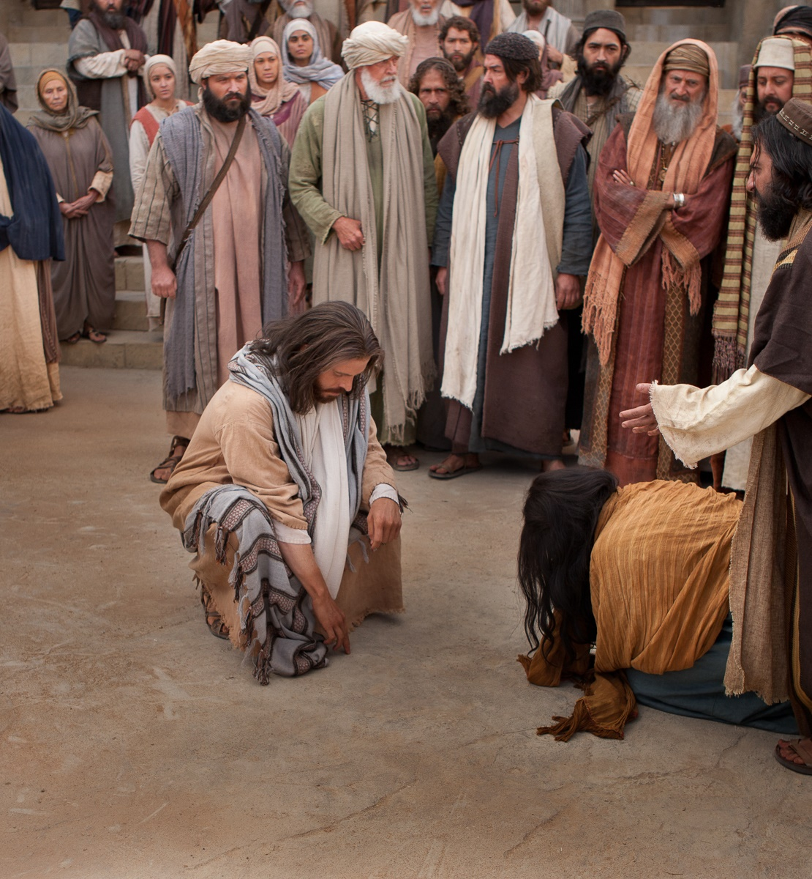
Ele não se ilude a nosso respeito, mas mesmo conhecendo o pior de nós, jamais desiste de nós.

Slide 18
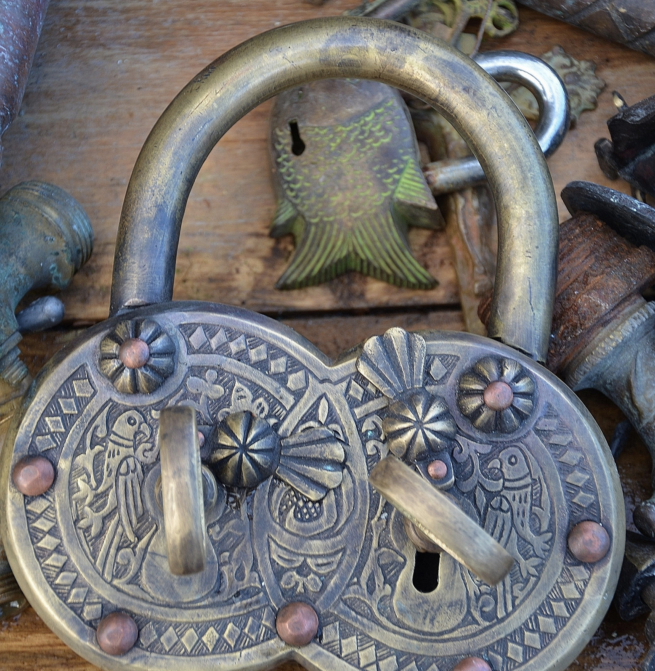
Jesus não conheceu nem conhecerá ferrolhos à altura de sua graça.

Slide 19
A Ciência do Bom Viver, p. 89
“Jesus conhece as circunstâncias de toda pessoa. Quanto maior a culpa do pecador, tanto mais necessita ele do Salvador. Seu coração de divino amor e simpatia é atraído acima de tudo para aquele que se acha mais desesperadoramente enredado nos laços do inimigo. Com o próprio sangue assinou Ele a carta de emancipação da raça humana”.

Slide 20
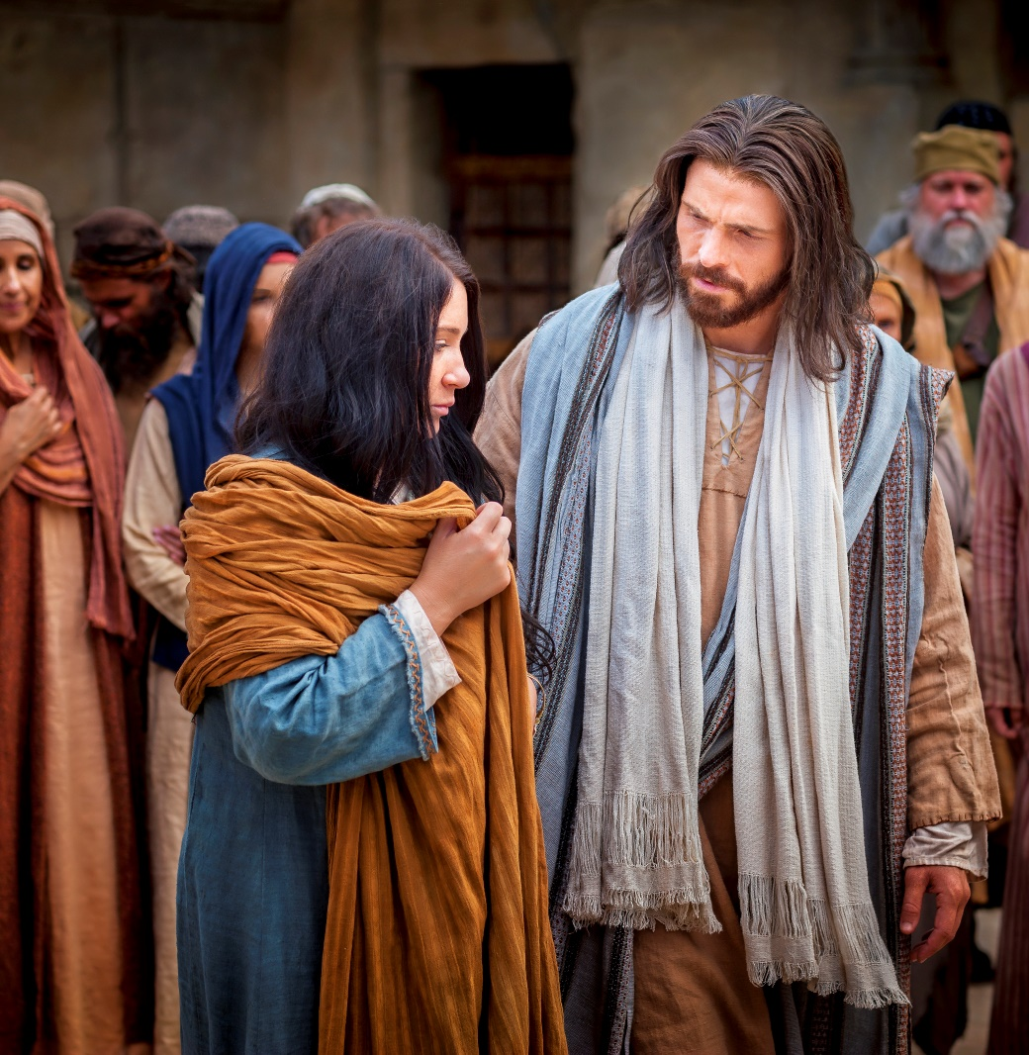
Coloque seus olhos no príncipe da liberdade. Faça isso agora e experimente não uma sensação, mas a convicção da genuína liberdade.

